Slide 1
KMU VI – Aus der Perspektive der Kinder- und Jugendarbeit
QUELLEN:
Alle Zitate, Daten und Grafiken entstammen der frei verfügbaren 6. Kirchenmitgliedschaftsuntersuchung (KMU VI); bzw. der EKD Website kmu.ekd.de
Studie kostenfrei herunterladen:
https://kmu.ekd.de/downloads-medien
Notes:
DISCLAIMER: Alle Grafiken und Zitate sind aus der Studie – ist kostenfrei verfügbar und wird hier zu Bildungszwecken zitiert, steht aber jetzt nicht bei jedem Bild dabei.

Slide 2
Forschungsdesign
Repräsentative Online-Befragung (FORSA)
Erhebungszeitraum 4.10. - 22.12.2022
Alter: ab 14 Jahren
N=5.282
Alle Religionsgruppen
Notes:
Die Stichprobe wurde nach soziodemografischen Merkmalen gewichtet, bei Verzerrungen = echte Repräsentativität.
Menschen, die sich nicht für religiöse Fragen interessieren, haben eine geringere
Neigung, an Befragungen zu diesem Themenbereich teilzunehmen (vgl. Kreitz-
scheck & Haensch 2019). Bei früheren KMUs führte das immer wieder dazu, dass die
Bedeutung von Religiosität und Kirchlichkeit überschätzt wurde, weil religions- und
kirchenaffine Personen in der Stichprobe überrepräsentiert waren. Es kam also zu
Verzerrungen der Repräsentativität. Das konnte bei der vorliegenden 6. KMU durch
die Nutzung des Omninet-Panels von Forsa vermieden werden. Dieses Panel enthält
repräsentativ ausgewählte Personen, die nach einem Zufallsprinzip bei Telefonin-
terviews zu einer breiten Palette anderer Sachthemen rekrutiert wurden. Sie hatten
sich prinzipiell zur Teilnahme an einer weiteren Befragung bereit erklärt, ohne de-
ren Themenschwerpunkt zu kennen.

Slide 3
Übersicht
Religiöse Großwetterlage
Kirchenbindung
Religiöse Sozialisation
Notes:
Ich versuche die Gleichzeitigkeit, auf der einen Seite die Studie als Ganzes zu würdigen und zu präsentieren und auf der anderen Seite sehr selektiv kleine Details herauszugreifen, die für die Kinder- und Jugendarbeit relevant sind.
Gliederung ist nicht an der Studie oreintiert.

Slide 4
Großwetterlage

Slide 5
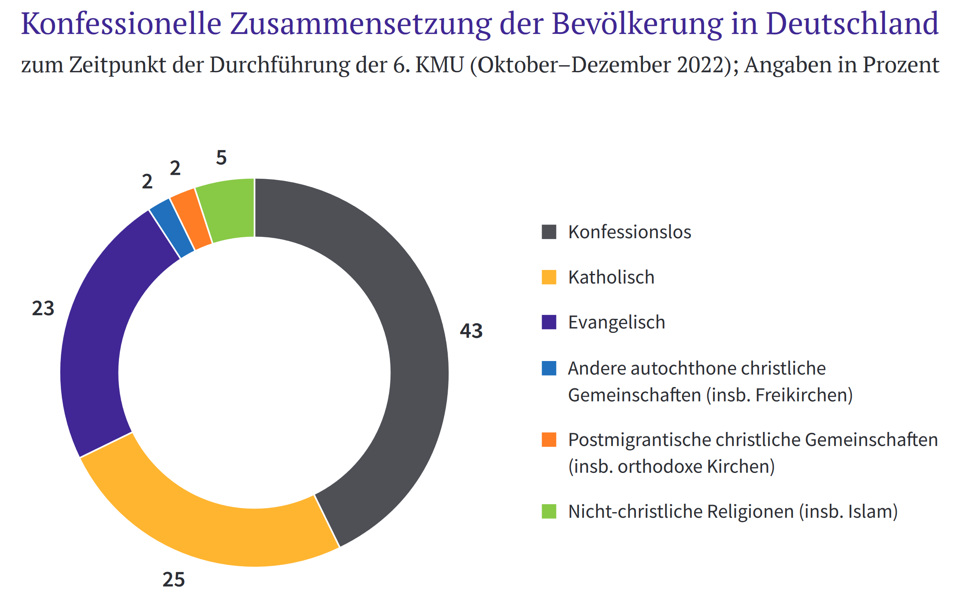
Religiosität in Deutschland
Notes:
Methodisch wird dabei betont induktiv vorgegangen. Das bedeutet, dass theoreti-
sche Vorannahmen über z. B. „Säkularisierung“, „Individualisierung“ oder „Plurali-
sierung“ von Religion so weit wie möglich vermieden werden. Es ist nicht das Ziel,
schon existierende Deutungsmuster zur religiösen Lage lediglich mit Daten illus-
trieren zu wollen. Die Rekonstruktion der „Großwetterlage“ sollte ohne wesentliche
vorausgehende theoretische Richtungsentscheidungen aus den Daten selbst abge-
leitet werden.

Slide 6
Religiös-säkulare Orientierungstypen
Notes:
Auf einen Blick Die spannendsten Ergebnisse
Religiosität in Deutschland hat zwei Dimensionen: die kirchennahe und die kirchenferne Religiosität.
Sowohl die kirchennahe als auch die kirchenferne Religiosität sind rückläufig. Die kirchenferne Religiosität sinkt jedoch am schnellsten.
Beide Dimensionen der Religiosität schließen einander nicht aus.
Aus den zwei Dimensionen ergeben sich vier religiös-säkulare Orientierungstypen: die Kirchlich-Religiösen, die Religiös-Distanzierten, die Säkularen und die Alternativen. Diese Religiositätstypen lassen sich wiederum in weitere Subtypen unterteilen.
Mit einem Anteil von 56 Prozent gehört die Mehrheit der deutschen Bevölkerung der Gruppe der Säkularen an. Diese Gruppe gilt als kaum noch religiös ansprechbar.
Zuordnung der in der Stichprobe der KMU 6 enthaltenen Muslima und Muslime zu den vier Orientierungstypen
Die Hälfte der befragten Muslima und Muslime sind Religiös-Distanzierte. Jeweils zu einem Viertel handelt es sich um Säkulare oder um Menschen mit einer religiösen Orientierung, die der der Kirchlich-Religiösen entspricht. Alternative sind unter ihnen kaum vorhanden.
Die KMU 6 trifft keine Aussagen über andere nicht-christliche Religionsgemeinschaften, da von diesen zu wenige Personen in der Stichprobe der Befragung enthalten sind.

Slide 7
Das Stammpublikum
Notes:
96 Prozent aller Kirchlich-Religiösen sind Kirchenmitglieder.
Dieser Orientierungstyp zeichnet sich durch eine kirchlich orientierte Religiosität aus, die für ihre jeweilige Lebenswelt relevant ist.
Kirchlich-Religiöse sind gesellschaftlich überdurchschnittlich stark integriert, verfügen meist über eine vergleichsweise hohe Schulbildung und sind wirtschaftlich gut aufgestellt. Außerdem zeichnet sie ein hohes Vertrauen in gesellschaftliche Institutionen und Traditionen aus.

Slide 8
Man sieht sie nicht in der Kirche
Notes:
84 Prozent der Religiös-Distanzierten sind Kirchenmitglieder. 16 Prozent sind konfessionslos.
Eine engere soziale Anbindung an kirchliche Strukturen ist bei dieser Gruppe nicht festzustellen.
Menschen in dieser Gruppe sind trotz räumlicher Ferne religiös sprachfähig – denn sie haben Fragen, Zweifel und eine Ahnung, wer oder was Gott für sie sein könnte.
Ihr soziodemografisches Profil ist unauffällig und entspricht dem Bevölkerungsdurchschnitt.
Die Mehrheit der Religiös-Distanzierten ist trotz ihrer Skepsis nach wie vor Mitglied der Kirche. So unterteilt sich die Gruppe in 44 Prozent Katholik*innen, 38 Prozent Protestant*innen sowie 18 Prozent Konfessionslose. Religiös-Distanzierte befassen sich mit religiösen Fragen wie auch Zweifeln und können von den Kirchen daher weiterhin angesprochen und erreicht werden.
Die Gruppe der Religiös-Distanzierten gliedert sich in drei Subtypen mit fließenden Übergängen. In der ersten Gruppe der Distanziert-Kirchlichen sind überdurchschnittlich viele sozial benachteiligte Menschen vertreten. Sie erleben Religiosität diffus und vielfältig. Dieses religiöse Erleben hat seine Wurzeln in einer kirchennahen Religiosität, die in frühen Lebensphasen bestand.
Die zweite Gruppe der Distanziert-Alternativen bezieht sich stärker auf Elemente kirchenferner Religiosität.
Demgegenüber ist der religiöse Entfremdungsprozess in der dritten Gruppe der Distanziert-Säkularen bereits weit fortgeschritten. Dennoch stehen Distanziert-Säkulare religiösen Themen grundsätzlich aufgeschlossen gegenüber und es ist möglich, mit ihnen über religiöse Fragen in Kontakt zu treten.

Slide 9
Gegen Konfession und Tradition
Notes:
56 Prozent der deutschen Bevölkerung zählen zur Gruppe der Säkularen – davon 73 Prozent der Ost- und 53 Prozent der Westdeutschen.
Die Gruppe der Säkularen gibt an, dass Religiosität in ihrem Leben keine Rolle spielt. Sie gilt als kaum mehr religiös ansprechbar.
Das Durchschnittsalter der Säkularen liegt mit 47 Jahren vergleichsweise niedrig.
Neben 65 Prozent der Konfessionslosen gelten auch 39 Prozent der evangelischen und 35 Prozent der katholischen Kirchenmitglieder als Säkulare.
Neun Prozent der Säkularen schätzen ihre wirtschaftliche Lage als schlecht ein. Damit bewerten die Säkularen ihre wirtschaftliche Situation häufiger schlecht als Kirchlich-Religiöse und Religiös-Distanzierte, aber weniger schlecht als Alternative.
43 Prozent der Säkularen haben mindestens das Abitur gemacht. Damit liegt das Bildungsniveau in der Gruppe der Säkularen am höchsten.
Für 68 Prozent der Säkularen ist Selbstverwirklichung wichtig. In keiner anderen Gruppe liegt dieser Prozentsatz höher.
In der Gruppe der Säkularen entfallen 67 Prozent auf Konfessionslose und jeweils 16 Prozent auf evangelische und katholische Kirchenmitglieder. Darüber hinaus lässt sich zwischen Säkular-Geschlossenen, Indifferenten sowie Säkular-Offenen unterscheiden. Auf die Säkular-Geschlossenen entfallen 36 Prozent der deutschen Bevölkerung. Sie betrachten Religion als überholt und schädlich, ein szientistisch-naturalistisches Weltbild ist für sie prägend. Bei den Indifferenten hingegen herrscht hinsichtlich ihrer Einstellung zu Religion eher ein Gefühl der Gleichgültigkeit vor.
Das Weltbild der Säkular-Offenen kennzeichnet sich durch eine bunte Mischung verschiedener weltanschaulicher Versatzstücke. In dieser säkular geprägten Weltanschauung ist für Religion nur wenig Platz.

Slide 10
Klein und kirchenfern
Notes:
Die Gruppe der Alternativen eint eine hohe Zustimmung zu kirchenfernen religiösen Orientierungen. Kirchennahe Religiosität findet sich bei ihnen im Spektrum gering bis mittel ausgeprägt.
Die Alternativen schätzen gesellschaftliches Engagement eher wenig und weisen eine tendenziell geringe Schulbildung auf. Dabei sind sie überdurchschnittlich offen für Neues und schätzen Kreativität und Selbstverwirklichung. Das Durchschnittsalter dieses Orientierungstyps beträgt 51 Jahre.
Unter den Alternativen ist ein Hang zum Populismus feststellbar.
Für Esoterische ist Religiosität ein wichtiges Lebensthema. Während ihrer primär kirchenfernen Religiosität durchaus auch Elemente kirchennaher Religiosität beigemischt sind, sind diese bei den Hedonistisch-Heterodoxen kaum zu finden. Sie befinden sich in dieser Hinsicht auf dem Niveau der Säkularen. Bei ihnen liegt eine Distanz zu den gesellschaftlichen Eliten aus Politik, Wirtschaft und Kultur vor. Kirchenferner Religiosität wird zwar zugestimmt, jedoch ohne eine lebensweltliche Relevanz zu besitzen.
Wie Kirchlich-Religiöse sind Esoterische tendenziell überaltert, während der Hedonistisch-Heterodoxe Subtyp ein tendenziell junges Durchschnittsalter aufweist. Unter den Esoterischen finden sich erstaunlich viele katholische Kirchenmitglieder (39 Prozent), der Anteil der Konfessionslosen ist eher unterdurchschnittlich (25 Prozent) – anders als beim anderen Subtyp (61 Prozent Konfessionslose).
Der Bevölkerungsanteil der Alternativen ist in den vergangenen beiden Jahrzehnten schneller geschrumpft als der Anteil der Kirchlich-Religiösen.

Slide 11
Spiritualität statt Religion?
Prozentzahlen beziehen sich auf die Gesamtzahl aller Befragten
11% praktizieren gelegentlich eine religiöse oder spirituelle Meditation
12% stimmen der Aussage zu: „Ich bin ein spirituell orientierter Mensch mit Bezug zu einer höheren Wirklichkeit.“
Nur 5% bezeichnen sich als eher spirituell und eher nicht religiös
68% betrachten sich als weder religiös noch spirituell.
Notes:
In der 6. KMU wurde der Begriff „Spiritualität“/„spirituell“ in insgesamt sieben
Fragen verwendet. Teilweise geschah dies mit dem Ziel, den Bedeutungshof des
vielleicht zu dicht an eine kirchliche Perspektive gekoppelten Begriffs „religiös“
aufzuweiten. Beispielsweise wurde gefragt, wie oft man eine „religiöse oder spiri-
tuelle Meditation“ praktiziere (3 % häufig, 8 % gelegentlich, 15 % selten, 74 % nie).16
Der Frage, ob man es schon erlebt habe, „dass spirituelle Kräfte in meinem Leben
eine Wirkung entfalteten“, stimmten 6 % voll zu und 15 % eher zu.17 Interpretativ
am belastbarsten dürften die Bewertungen zu folgender Aussage sein: „Ich bin ein
spirituell orientierter Mensch mit einer Verbindung zu einer höheren Wirklichkeit“.
Dabei wird der Begriff „spirituell“ eindeutig auf eine Transzendenzerfahrung bezo-
gen, die gleichzeitig so offen wie möglich gehalten ist („höhere Wirklichkeit“). Aus-
geklammert werden also bewusst alle Verständnisse von „spirituell“, die nichts mit
Transzendenzbezügen zu tun haben, weil diese kaum als Formen der Religiosität
klassifiziert werden können. Der genannten Aussage stimmten 3 % voll zu, 9 % eher
zu, 19 % eher nicht zu und 69 % gar nicht zu.
Unabhängig von der Begrifflichkeit ist interessant, ob das, was von den Befragten
unter „spirituell“ verstanden wird, in der derzeitigen „Großwetterlage“ als ein
eigen ständiges Phänomen auszuweisen ist bzw. wo sich das mit dem Begriff der
„Spiritualität“ Assoziierte in der Wahrnehmung der Befragten zuordnet. Die sich
aus den Korrelationsrechnungen der KMU-Daten ergebende, empirisch eindeutige
Antwort ist: „Spirituell“ ist bei den Befragten eine Metapher, die eine vorwiegend
kirchenferne Religiosität indiziert.

Slide 12
Säkularismus-Index
Starke negative Korrelation mit kirchennaher Religiosität, aber nur schwache Korrelation mit kirchenferner Religiosität.
Der Gegenpol des Säkularismus ist die Kirche, weniger andere Religionsformen.
Säkularismus korreliert mit dem Umstand, als Kind nur selten mit Religion in Berührung gekommen zu sein.
Notes:
Der Aussage „Das moderne
wissenschaftliche Weltbild hat Religionen überflüssig gemacht“ stimmten 42 %
zumindest eher zu, der Aussage „Alles in allem schadet Religion der Menschheit
mehr, als sie nützt“ 44 %, der Aussage „Mir selbst sind religiöse Fragen bedeu-
tungslos und egal“ 55 %, und der Aussage „Es befremdet mich und macht mich
misstrauisch, wenn Menschen sehr religiös sind“ 57 %. Das Antwortverhalten auf
diese Fragen lässt sich in einem Säkularismus-Index33 bündeln, der stark negativ
(r = -0,70) mit dem aus Abbildung 2.1 bekannten Index für kirchennahe Religiosität
korreliert, aber nur eine vergleichsweise schwache negative Korrelation (r = -0,29)
mit dem Index für kirchenferne Religiosität zeigt. Das bedeutet, dass der Gegenpol
des Säkularismus in erster Linie die Kirchen sind, weniger andere Religionsformen.
Erwartungsgemäß korreliert der Säkularismus-Index auch eng mit naturalistischen
Positionen wie der Ablehnung des Glaubens an ein Leben nach dem Tod (rs = 0,56)
oder einer „vom Körper unabhängigen Seele“, weil „alles streng nach den bekann-
ten Naturgesetzen abläuft“ (rs = 0,44).
Interessanterweise steht Säkularismus in keinem Zusammenhang mit dem Alter
einer Person oder ihrer Schulbildung, sehr wohl aber mit dem Umstand, in der
Kindheit nur selten mit Religion in Berührung gekommen zu sein (r = 0,35), sowie
der Wahrnehmung von Anomie, also dass sich der gesellschaftliche Zusammenhalt
und die soziale Ordnung immer mehr auflösten (r = 0,20). Wie sehr die Ausbreitung
säkularer Orientierungen mit einem Nachlassen der Kirchenbindung zusammen-
hängt, zeigt Abbildung 2.6: Die Neigung zum Kirchenaustritt ist bei Personen, die
gegenwärtig noch Kirchenmitglieder sind, umso höher, je ausgeprägter ihre säku-
lare Orientierung ist.

Slide 13
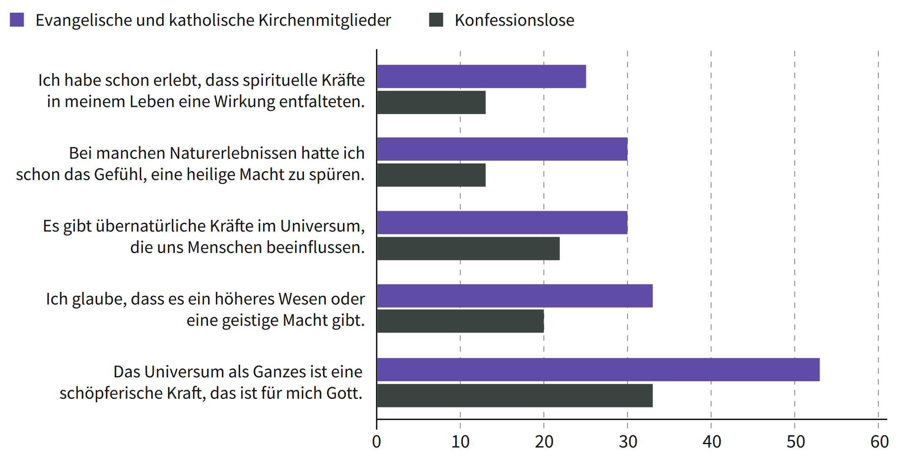
Aussagen, die unbestimmte Formen individualisierter Religiosität indizieren
Notes:
Man könnte meinen, sehr viele glauben schon irgendwie irgendwas. Bezogen auf Frage nach Religiosität, wo deutlich weniger sich zuordnen, wird deutlich, dass für die allermeisten der Begriff Religiös ganz stark KIRCHLICH geprägt ist.
Ca. Ein Viertel der konfessionslosen „glaubt“ an Transzendentes.
Aber natürlich bei Kirchlichen immer deutlich höher!
Damit bestätigt sich noch einmal, dass Religiosität und
Kirchlichkeit in den Abfragewerten miteinander positiv korrelieren. Zwar ist es eine
verbreitete Meinung, dass man auch ohne Kirche religiös sein könne. Das Ergebnis
der empirischen Analyse lautet hingegen, dass dies zwar möglich ist, es aber weitaus
wahrscheinlicher ist, dass Religiosität und Kirchlichkeit zusammengehen.

Slide 14
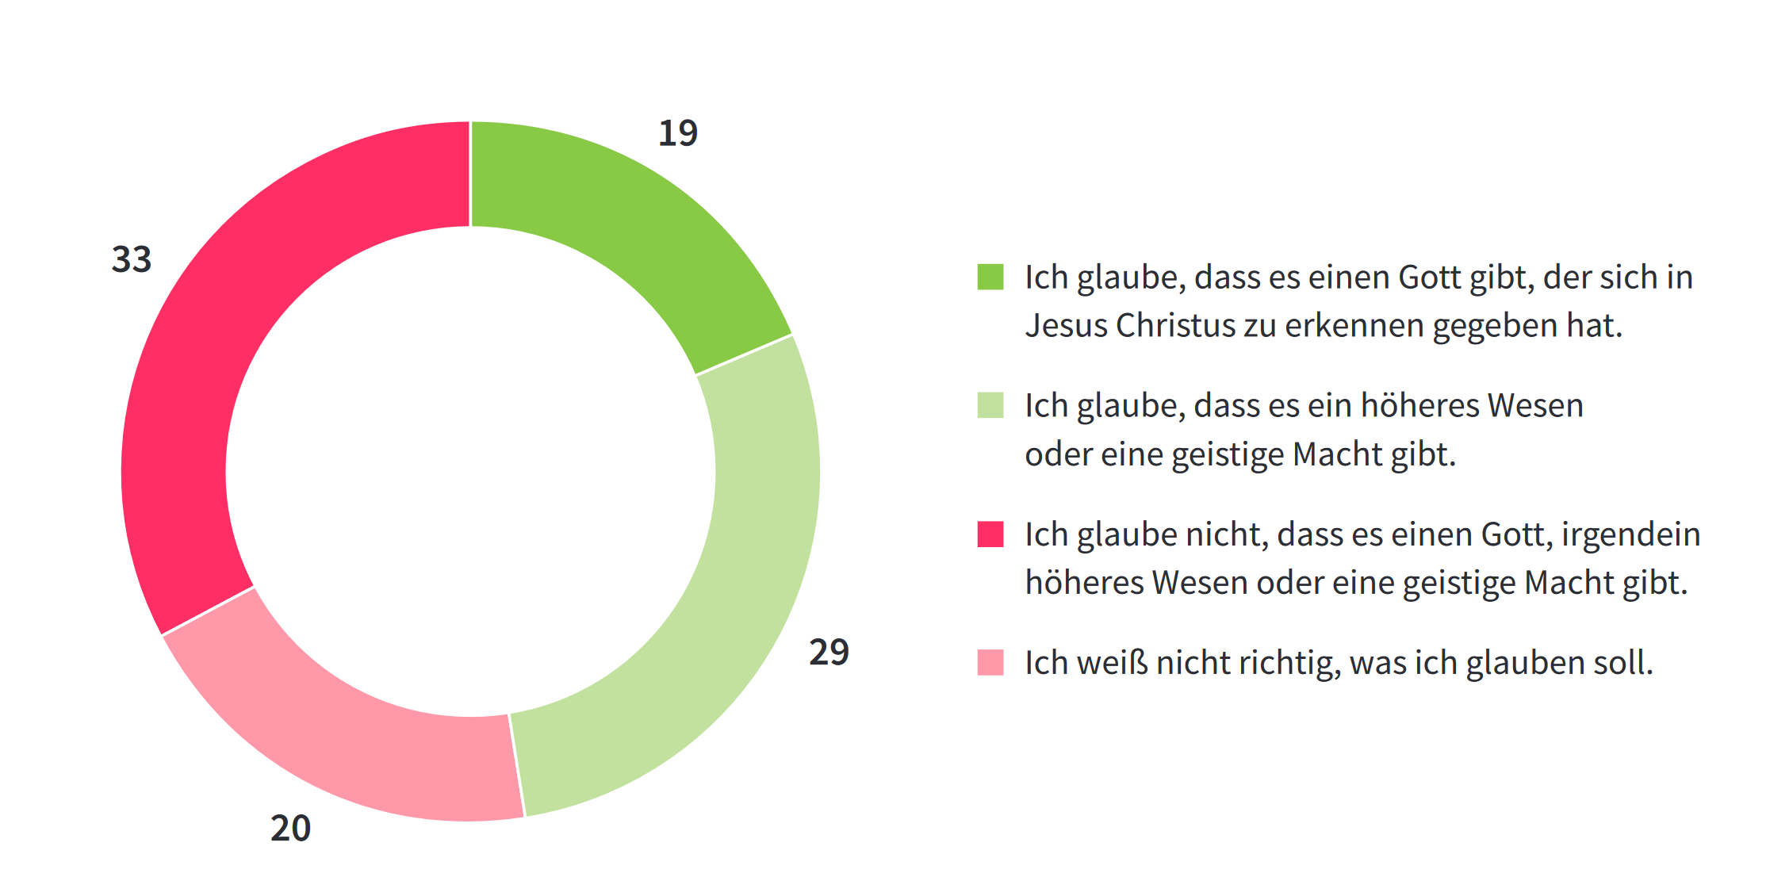
Gottesbilder
Notes:
4 Antwortmöglichkeiten vorgegeben

Slide 16
Im Alltag spielt Religion kaum eine Rolle
Notes:
Kindererziehung!!!!!!!!!!!!!!!!!!!!!!!!!!!!!!!!!!!!

Slide 17
Milieuverengung
Im kirchlichen Leben sind (Hochschul-) Gebildete heute deutlich überrepräsentiert.
Kirchliche Religiosität vor allem in den traditionsorientierten Milieus mit gehobenem Lebensstandard und am wenigsten in modernen Milieus mit niedrigem Lebensstandard.
Notes:
So beteiligen sich unter den Befragten
mit Hochschulabschluss 27 % in einer über Gottesdienstbesuche hinausgehenden
Weise am kirchlichen Leben, während es unter Befragten mit Abitur (ohne Hoch-
schulabschluss) 18 % sind, 16 % bei Personen mit Realschulabschluss und 12 % bei
Befragten mit Hauptschulabschluss. Es besteht also – ganz anders als 1972 – heute
eher die Gefahr, dass die „im Bildungsprozess Zurückbleibenden und Zurückgelas-
senen“ auch im kirchlichen Leben kaum mehr vorkommen und dieses vornehmlich
durch höher Gebildete geprägt wird
Kurzer Rückblick ins Jahr 1972: Damals kam die erste KMU zu dem Ergebnis, dass ein höheres Bildungsniveau zu einer geringeren Religiosität und Kirchenbindung führt. 50 Jahre später zeigt sich ein anderes Bild: Heute steht die Schulbildung nicht mehr im Zusammenhang mit dem Kirchgang, dem Kirchenvertrauen, der Bedeutung von Religion für das eigene Leben und der säkularen Orientierung.
Anders als im Jahr 1972 sind Menschen mit einem hohen Sozialstatus heute stärker kirchlich-religiös und stärker an die Kirche gebunden als Menschen mit einem niedrigen Sozialstatus. Es droht also die Gefahr, dass Menschen, die im Bildungsprozess auf der Strecke bleiben, auch im kirchlichen Leben kaum noch präsent sind.

Slide 18
… aus Sicht der Kinder- und Jugendarbeit
Die Gruppe der „Kirchlich-Religiösen“ stirbt aus. Religion ist keine Konstante der Gesellschaft sondern bedient ein Milieu.
Ein spiritueller Boom trotz Säkularität lässt sich nicht bestätigen. Ein Drittel der Gesellschaft lehnt jegliche Religion gänzlich ab.
Aber: Die religiös-distanzierten Kirchenmitglieder und ca. ein Viertel der Konfessionslosen sind potenziell ansprechbar für die kirchliche Jugendarbeit.
Notes:
Kirchenferne Religiosität ist keine ernsthafte Konkurrenz für die Kirchen. Denn sie
unterliegt ebenso einer deutlichen gesellschaftlichen Marginalisierung und Desta-
bilisierung. Die Kirchen bzw. organisierten Religionsgemeinschaften sind nach wie
vor die wichtigsten Repräsentantinnen von Religion in Deutschland. Ein „believing
without belonging“ lässt sich nur bei relativ wenigen empirisch feststellen.
Säkulare sind aus verschiedenen Gründen eine wichtige Zielgruppe. Sie sind in-
zwischen gesellschaftlich majoritär. Auch unter den Kirchenmitgliedern ist ihr Anteil
nicht unerheblich, und sie zu ignorieren, käme einer Selbstmarginalisierung gleich.
Säkulare sind mit einer religiösen Sprache schwer erreichbar. Die Kirche muss daher
ihre Anstrengungen verstärken, ihre Botschaft in einer Sprache zu formulieren, die
anschlussfähig ist.

Slide 19
Kirchenbindung

Slide 20
Was gehört unbedingt zum Christsein?
Notes:
Das spricht dafür, dass das Bild von Kirche je kirchenferner, umso traditioneller ist!
Und: Taufe hat durchaus ein Problem.

Slide 21
Kirchgang
Anlässe zum Kirchgang
Nur Menschen, die mind. 1x im Jahr einen Gottesdienst besuchen

Slide 22
Kontakte zu kirchlichen Einrichtungen
Notes:
Kontakte vor allem Gemeinden vor Ort, aber auch Kindergärten, Diakonie etc.
Jugendarbeit war nicht abgefragt

Slide 23
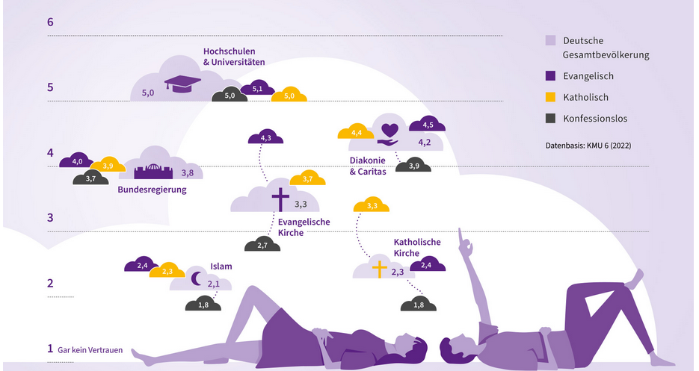
Vertrauen in die Kirchen
Notes:
Evangelische Kirchenmitglieder schenken ihrer eigenen Kirche mehr Vertrauen als der Bundesregierung.
Katholik*innen vertrauen der evangelischen Kirche mehr als ihrer eigenen Kirche.
Konfessionslose vertrauen keiner Institution so wenig wie der katholischen Kirche.
Sowohl Konfessionslose als auch evangelische und katholische Kirchenmitglieder bringen Universitäten und der Justiz sowie der Diakonie und Caritas das größte Vertrauen entgegen.

Slide 24
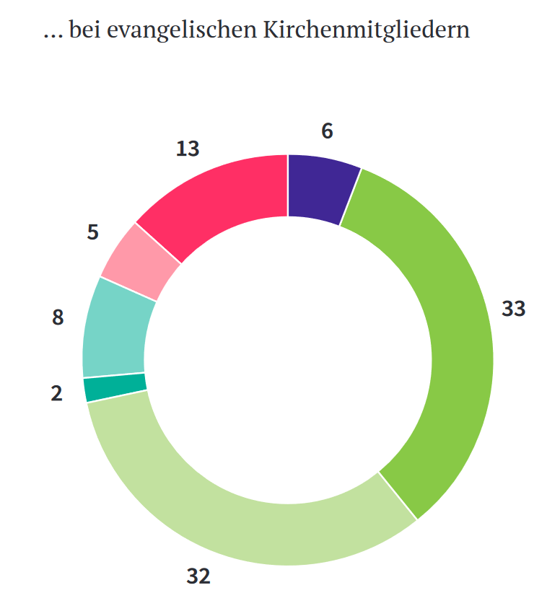
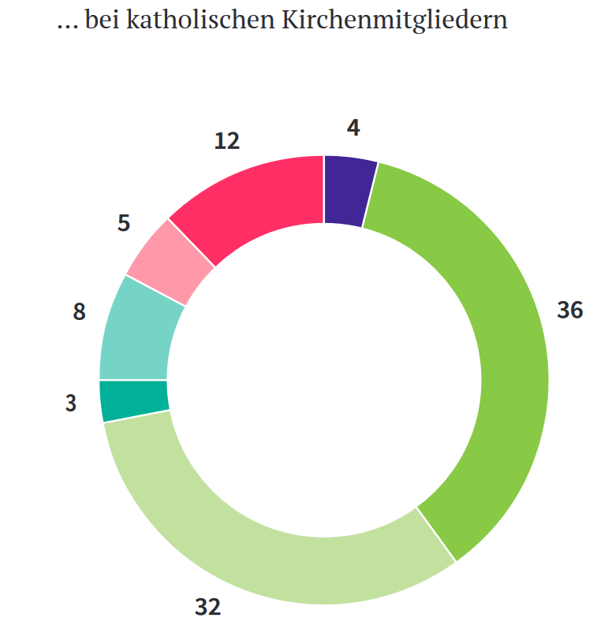
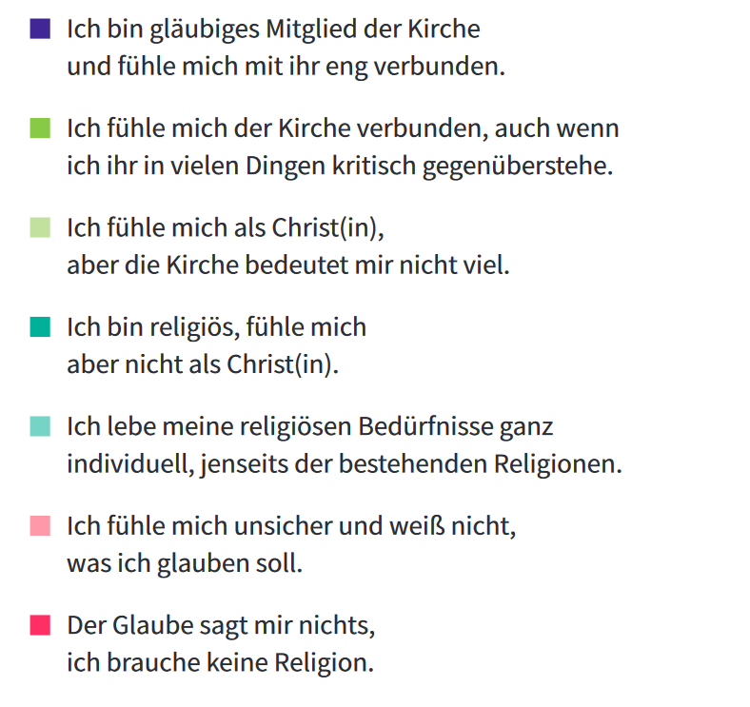
Verbundenheit mit der Kirche
Notes:
NAHEZU GLEICH BEI BEIDEN KIRCHEN!
Interessant: 71% haben ihre Konfesssionszugehörigkeit im Lauf des Lebens nie verändert, auch die Konfessionslosen!
Nur 2,5% sind zwischen verschiedenen Konfessionen gewechselt. Das ist die Ausnahme
1,5% sind von Konfessionslos zu einer Konfession
25% sind von konfession zu konfessionslos.
Das spricht gegen die These einer individualisierten Religionszugehörigkeit mit spontanen Wechseln. Nein. Konversion ist ein sehr SELTENES Phänomen. Wenn überhaupt vollzieht sich diese Religiosität im inneren und folgenlos für eine Mitgliedschaft.

Slide 25
Gründe für eine Kirchenmitgliedschaft
Datenbasis: Nur Evangelische
Notes:
Erstaunlich gleich auch bei Katholiken.
eine Mitgliedschaft qua Konvention – „weil sich das so gehört“ – von einem Großteil der Befragten abgelehnt. Es ist also nicht mehr die Konfessionslosigkeit, sondern die Kirchenmitgliedschaft, für die eine Begründung notwendig ist.
Es sind also in erster Linie soziale Motive entscheidend für eine Kirchenmitgliedschaft – diesen Motiven können auch nicht-religiöse Menschen zustimmen.
Es erwarten also nur wenige Menschen heilige oder spirituelle Impulse von der Kirche.

Slide 26
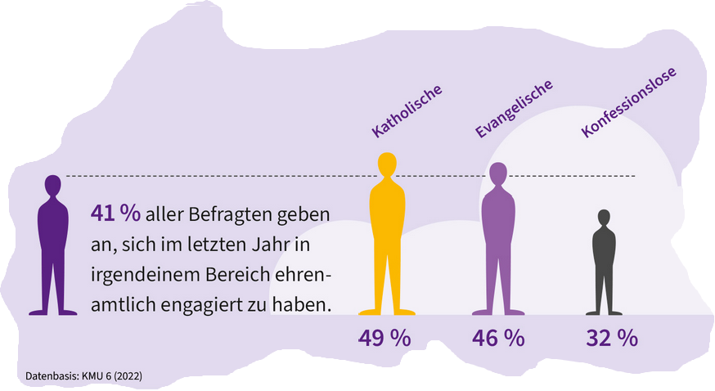
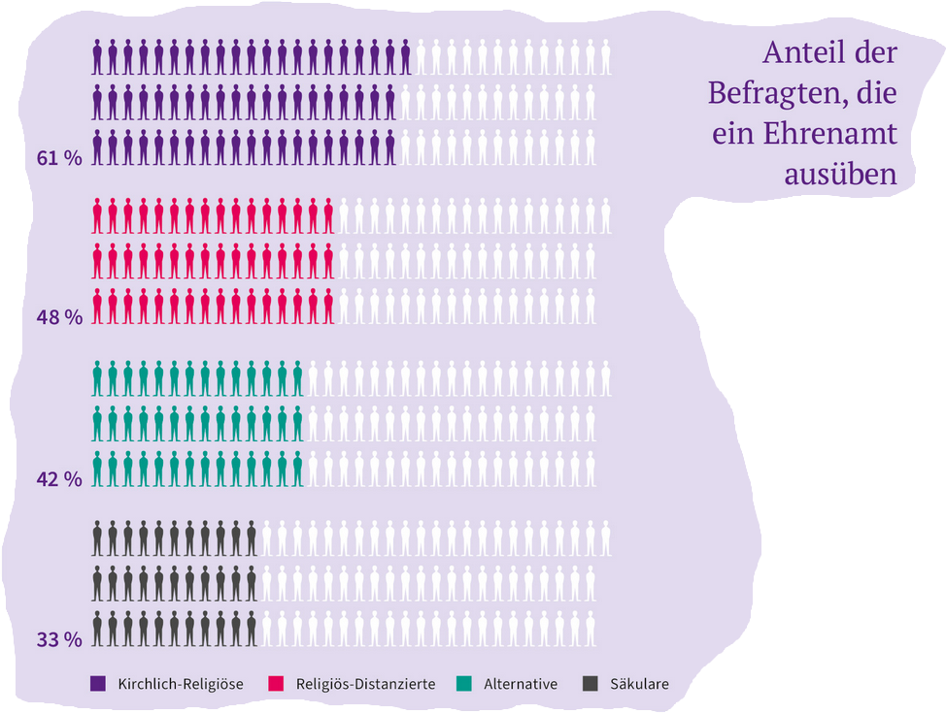
Ehrenamt & Beteiligung
Einmal abgesehen vom Gottesdienstbesuch – beteiligen Sie sich aktuell am kirchlichen Leben oder haben es früher einmal getan?
Notes:
Die Ergebnisse der KMU 6 machen deutlich: Ob sich ein Mensch ehrenamtlich engagiert, hängt maßgeblich mit seiner kirchlichen Religiosität zusammen. Der beste Beweis dafür: Unter den Kirchlich-Religiösen engagiert sich eine breite Mehrheit von 61 Prozent ehrenamtlich. Demgegenüber liegt der Anteil bei den Religiös-Distanzierten mit 48 Prozent deutlich niedriger. Alternative und Säkulare engagieren sich mit 42 bzw. 33 Prozent mit Abstand am wenigsten.
Ein weiteres interessantes Ergebnis der KMU 6 ist, dass Kirchenmitglieder im Vergleich zu Konfessionslosen anderen Menschen und gesellschaftlichen Institutionen deutlich mehr Vertrauen schenken. Dementsprechend nehmen die Kirchen einen zentralen Stellenwert in der Gesamtgesellschaft ein, indem sie sowohl zu mehr ehrenamtlichem Engagement als auch zu einem gestärkten Vertrauen beitragen. Damit bilden die Kirchen in Deutschland einen relevanten Bestandteil des gesellschaftlichen Sozialkapitals.

Slide 27
Notes:
Die gute Nachricht: Eine überwiegende Mehrheit von 85 Prozent aller aktuell in der Kirche Engagierten erlebt den Umgang miteinander in der Kirche als wertschätzend. Auch unter den ehemals Engagierten haben 68 Prozent diese positive Erfahrung gemacht.
Doch warum beenden Menschen ihr Engagement? Etwa die Hälfte der ehemals Aktiven nennt veränderte Lebensumstände als Grund. Ein Viertel begründet den Rückzug mit nachlassendem Interesse und ein weiteres Viertel nennt eine Kombination aus beiden Faktoren. Es lässt sich also zusammenfassen: Die Gründe für die Beendigung des kirchlichen Engagements sind vielfältig, haben aber in der Regel nichts mit negativen Erfahrungen zu tun.
Zum Schluss noch ein weiteres interessantes Ergebnis: Evangelische Kirchenmitglieder aus Ostdeutschland engagieren sich stärker als die aus Westdeutschland.

Slide 28
Gründe für Engagement: Gemeinschaft & Wirksamkeit
Nur Evangelische
Notes:
Die gute Nachricht: Eine überwiegende Mehrheit von 85 Prozent aller aktuell in der Kirche Engagierten erlebt den Umgang miteinander in der Kirche als wertschätzend. Auch unter den ehemals Engagierten haben 68 Prozent diese positive Erfahrung gemacht.
Doch warum beenden Menschen ihr Engagement? Etwa die Hälfte der ehemals Aktiven nennt veränderte Lebensumstände als Grund. Ein Viertel begründet den Rückzug mit nachlassendem Interesse und ein weiteres Viertel nennt eine Kombination aus beiden Faktoren. Es lässt sich also zusammenfassen: Die Gründe für die Beendigung des kirchlichen Engagements sind vielfältig, haben aber in der Regel nichts mit negativen Erfahrungen zu tun.
Zum Schluss noch ein weiteres interessantes Ergebnis: Evangelische Kirchenmitglieder aus Ostdeutschland engagieren sich stärker als die aus Westdeutschland.

Slide 29
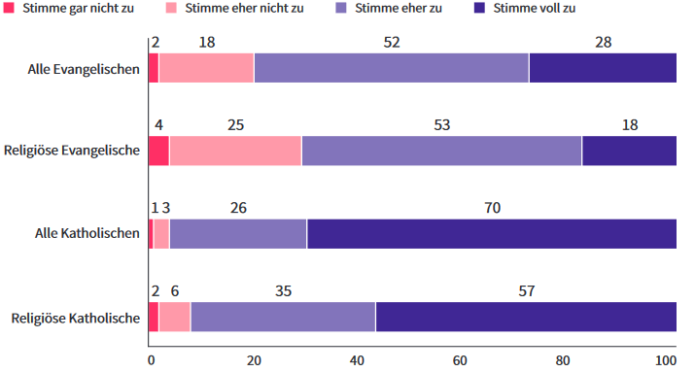
Die (eigene) Kirche muss sich grundlegend verändern, wenn sie eine Zukunft haben will.
Notes:
Der aufgezeigte Vertrauensschwund scheint grundsätzlicher Natur zu sein und dürf-
te nicht nur auf einzelne Skandale zurückgehen.

Slide 30
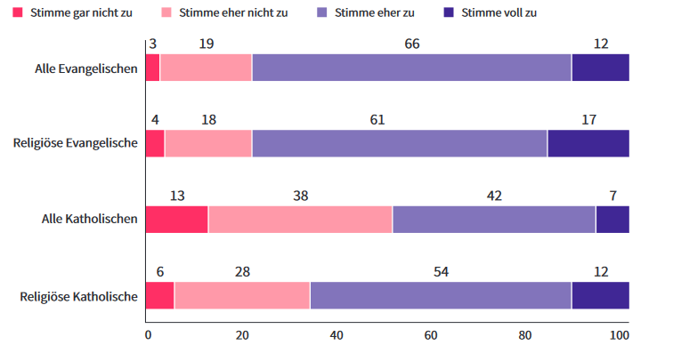
„Die Veränderungen, die es in den letzten Jahren in der (jeweils eigenen) Kirche gab, gingen schon in die richtige Richtung.“
Notes:
Dass die Veränderungen, die es in den letzten Jahren in der jeweils eigenen Kirche
gab, zumindest schon in die richtige Richtung gingen, meint etwa die Hälfte der
katholischen Kirchenmitglieder (Abbildung 3.4). Die andere Hälfte sieht die ein-
geschlagene Richtung problematisch. Unter evangelischen Kirchenmitgliedern ist
eine solche Polarisierung weniger zu beobachten. Hier meint eine stabile Mehrheit
von mehr als drei Vierteln, dass die von ihrer Kirche eingeschlagene Richtung richtig
sei. Welche konkrete „Richtung“ nun zukünftig aus Sicht der Mehrheit der Kirchen-
mitglieder eingeschlagen werden soll, ergibt sich aus diesen Befunden freilich noch
nicht. Dazu sind – im Folgenden – weitere Fragestellungen auszuwerten.

Slide 31
„Richtung“ der Veränderung
Zustimmungswerte der ev. und kath. Kirchenmitglieder
Segnung homosexueller Paare. (86% / 86%)
Beiden Kirchen sollten mehr zusammenarbeiten und nicht so sehr ihr eigenes Profil betonen. (87% / 93%)
Führungspersonen der Kirchen sollten durch die Kirchenmitglieder demokratisch gewählt werden. (86% / 87%)
Notes:
95% aller Katholiken befürworten die Aufhebung des Zöllibats.
Alle Zahlen nur mit geringen Abweichungen, bei „religiösen“ und „nicht so Religiösen“ Kirchenmitgliedern.
Es ist aus soziologischer Sicht nicht plau-
sibel, dass kirchliche Normen, die so wenig Akzeptanz finden, über einen längeren Zeitraum
hinweg erfolgreich aufrechterhalten werden können. Allein der Versuch, dies zu
tun, führt mit hoher Wahrscheinlichkeit zu „Abstoßungsreaktionen“, Konflikten und
weiteren Mitgliederverlusten.

Slide 32
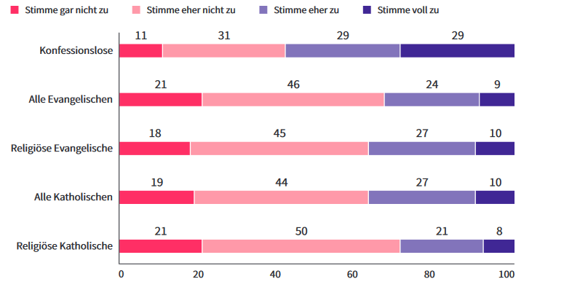
„Die Kirchen sollten sich auf die Beschäftigung mit religiösen Fragen beschränken.“
Notes:
ZÜGIG VORTRAGEN
Lediglich
Konfessionslose wünschen mehrheitlich – wenn auch nicht allzu deutlich – die Ein-
hegung der Kirchen in einem „religiösen Reservat“ – vermutlich mit der Intention,
die Gesellschaft von religiös-kirchlichen Einflüssen weitgehend freizuhalten. Die
weitere Aufschlüsselung konkreter Tätigkeitsfelder zeigt jedoch, dass sogar Konfes-
sionslose mehrheitlich von den Kirchen die Erfüllung gesellschaftlicher Aufgaben
erwarten, die über den Bereich des Religiösen hinausgehen.

Slide 33
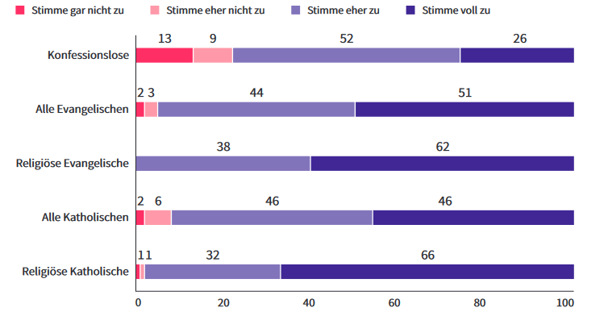
„Die Kirchen sollten Beratungsstellen für Menschen mit Lebensproblemen betreiben.“
Notes:
Eindeutig

Slide 34
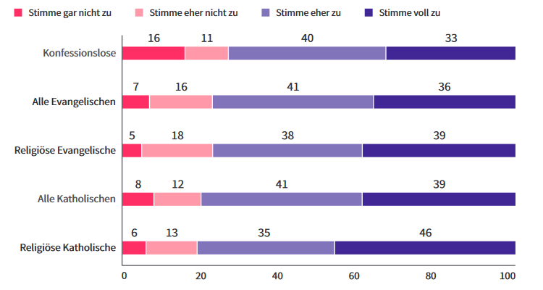
„Die Kirchen sollten sich konsequent für Geflüchtete und die Aufnahme von Geflüchteten einsetzen.“
Notes:
Eindeutig

Slide 35
Austrittsneigung
65 Prozent der evangelischen und 73 Prozent der katholischen Kirchenmitglieder erwägen einen Kirchenaustritt.
Gründe der ehemals Evangelischen (Skala 1 bis 7; MW=3,5)
Weil ich Kirche unglaubwürdig finde (5,64)
Weil ich auch ohne Kirche christlich sein kann (5,57)
Wegen kirchlicher Skandale (5,54)
Weil mir der Aufbau der Kirche zu hierarchisch und undemokratisch ist (5,49)
Weil ich die kirchlichen Angebote nicht nutze (5,48)
Weil ich mit dem Glauben nichts mehr anfangen kann (5,40)

Slide 36
Ich würde nicht austreten, wenn…
Datenbasis: Nur Evangelische, die unsicher sind, ob sie austreten sollen
Notes:
34% der Evangelischen würden ohnehin austreten, egal was die Kirche macht.

Slide 37
Interpretation für die Kinder- und Jugendarbeit
Das Label Kirche ist unter Druck, obwohl die soziale Reichweite nach wie vor groß ist. Mitgliedergewinnung zum Erhalt des „Bisherigen“ wird keine echte Möglichkeit sein.
Neue Bilder und Formen des kirchlichen Handelns sind erforderlich – am besten ökumenisch.
Die Kinder-, Konfi- und Jugendarbeit ist ein wichtiger Bereich für die Förderung von Engagement. Können wir partizipative Selbstwirksamkeitserfahrungen in der „Gesamtkirche“ stärken?
Wie kann die sozialdiakonische und gesellschaftspolitische Qualität der Kinder- und Jugendarbeit gestärkt werden?
Notes:
Mittlerweile dürfte deutlich geworden sein, dass es nicht darum geht, sich innerhalb der traditionellen Strukturen zu öffnen oder auf andere Bevölkerungsgruppen zuzugehen, sondern dass dafür ganz neue Formen kirchlichen Handelns erforderlich sind.
Es ist kein genereller Trend
erkennbar, die Kirchen thematisch auf das Spielfeld der Religion beschränken zu
wollen.
Den Kirchen wird auch von Menschen, die mit Religion wenig anfangen können, wichtige soziale Aufgaben zugeschrieben.
Ökumenisch = wahrscheinlich müssen wir sogar dieses Wort weglassen, weil zu churchy?

Slide 38
Religiöse Prägekraft (Sozialisation)
Notes:
war erkannte die KMU V, dass die
religiöse Prägekraft der Familie nachgelassen hat, dennoch blieb die „besondere
Prägekraft der Familie für die religiöse Sozialisation“ in der KMU V unbestritten:
„Religiöse Sozialisation ist vor allem familiale Sozialisation“.3 Auf die Idee, dass bei-
spielsweise gemeindepädagogische Angebote für junge Menschen einen prägenden
Einfluss haben könnten, konnte man nach der Lektüre der KMU V nicht kommen,
weil nach diesen kaum gefragt worden war.
In den Vorplanungen der KMU VI wurden solche Desiderate dann ernst genom-
men und die bildungsbezogene Perspektive bei der Auswahl der Beiratsmitglieder
deutlich gestärkt.

Slide 39
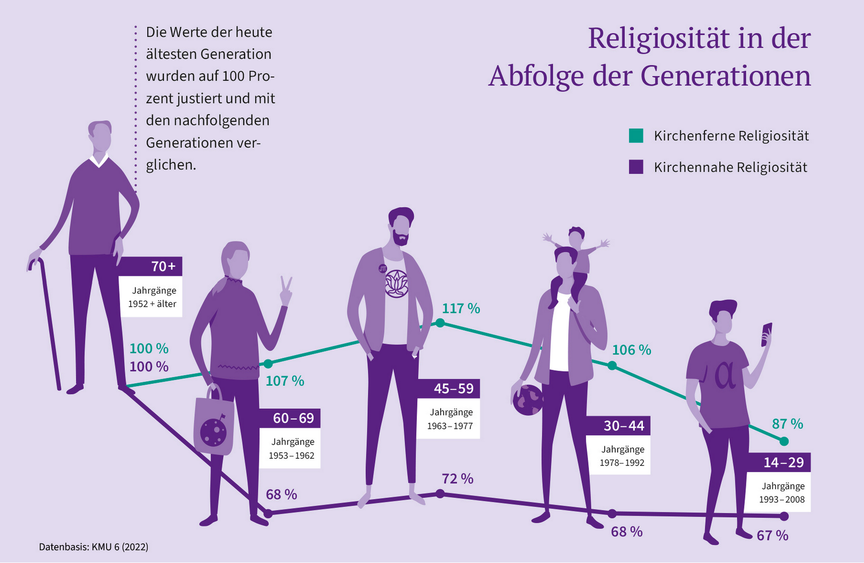
Wie religiös eine Generation ist, hängt entscheidend von der religiösen Sozialisation der jeweiligen Generation in ihrer Kinder- und Jugendzeit ab.
Notes:
Religiosität nimmt in Deutschland von Generation zu Generation ab.
In der jüngsten Generation der 14- bis 29-Jährigen liegt sowohl die kirchennahe Religiosität als auch die kirchenferne Religiosität am niedrigsten.
Nachdem die kirchennahe Religiosität im Zuge der 1968er-Generation einen starken Einbruch erlitten hat, verweilt sie seitdem auf stabilem Niveau.
Wie religiös eine Generation ist, hängt entscheidend von der religiösen Sozialisation der jeweiligen Generation in ihrer Kinder- und Jugendzeit ab. Wer als Kind signifikant mit kirchennaher Religiosität in Berührung gekommen ist, wird voraussichtlich auch im letzten Lebensdrittel wieder religiöser.
Die kirchenferne Religiosität nimmt in Deutschland zunächst von Generation zu Generation zu. Sie erreicht ihren Höhepunkt bei den 45- bis 59-Jährigen, die während der Esoterik- und Spiritualitätswelle in den 1980er und 1990er Jahren sozialisiert wurden. Dahingegen fällt die kirchenferne Religiosität in den jüngeren Generationen stark ab.
In der Kindheit der vor 1954 Geborenen hat Religion eine deutlich größere Rolle gespielt als in späteren Generationen. In den nachfolgenden Generationen ist die Bedeutung der Religion in der Familie konstant geblieben. Erst bei der jüngsten Befragungsgruppe (der 14- bis 20-Jährigen) ist ein deutlicher Rückgang zu beobachten.
Ein kontinuierlicher Rückgang religiöser Bezüge in den Familien ist nicht festzustellen. Dies kann also nicht die zentrale Ursache für den Verlust kirchlicher Bindungen sein. Wahrscheinlich ist, dass sich mit dem gesellschaftlichen Wertewandel der Umgang mit Religion in den Familien verändert hat. Diese Entwicklung hat auch Auswirkungen auf die Intensität der kirchlichen Bindung.

Slide 40
Zustimmung zu Aussagen zur Taufe
Ü -60
U-30
Notes:
Auf die Frage „Angenommen, Sie hätten
heute zu entscheiden, ob Ihr Kind getauft werden soll oder nicht: Wie würden Sie
entscheiden?“ optieren unter den heutigen evangelischen Kirchenmitgliedern ab
dem 60. Lebensjahr 91 % für die Taufe, unter den 45 – 59-Jährigen 84 %, unter den
30 – 44-Jährigen 75 % und unter den 14 – 29-Jährigen 71 %.

Slide 41
Religion in der Kindheit
hier: nur Evangelische

Slide 42
Zustimmung zu Aussagen über das Schulfach Religion (Gesamtbevölkerung)
Notes:
Tendenziell finden kirchen Miglieder nach dem Grad der Verbundenheit es wichtiger konfessionellen Reli-Unterricht zu haben.
Brisant erscheint insbesondere die Tendenz, die sich aus den ersten beidenAussagen ablesen lässt.
Die Zukunft des Reli-Unterrichts in bisheriger Form steht auf der Kippe – aber eine leichte Mehrheit ist für eine Fortführung unter anderen Motiven (Pluralisierung)
Nun kann berechtigterweise eingewendet werden, dass viele Befragte nur eine
diffuse Vorstellung davon haben, was kirchliche Mitverantwortung im Religions-
unterricht bedeutet. Hier muss man die KMU VI in ihrer
Reichweite, aber auch in ihren Grenzen ernst nehmen: Diese bleiben aufgrund
der großen inhaltlichen Bandbreite recht oberflächlich. Aber sie bieten einen Ein-
blick in Stimmungslagen, die nicht ignoriert werden sollten.

Slide 43
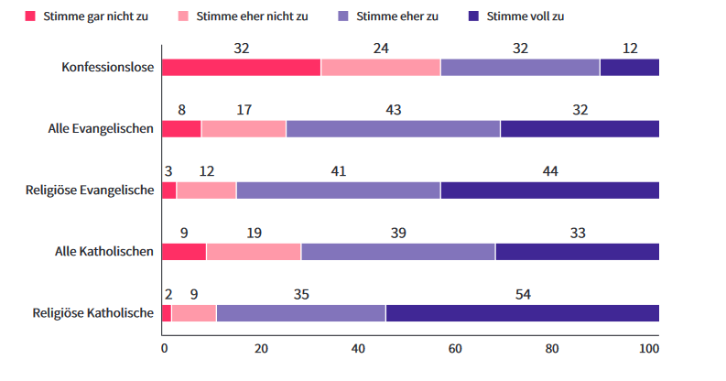
„Die Kirchen sollten Kindergärten unterhalten.“

Slide 44
Hat der regelmäßige Kontakt zu einem kirchlichen Kindergarten Ihre Einstellung zur Kirche verbessert, verschlechtert oder nicht verändert?
Notes:
Diese Frage wurde nur den 407 Personen gestellt, deren Kind aktuell bzw. in den letzten zehn Jahren
einen kirchlichen Kindergarten besucht(e), unabhängig von deren Konfession. Darunter sind 126
Konfessionslose.
Verbindet man diesen Befund mit dem Ergebnis aus dem unten
folgenden Abschnitt zur wahrgenommenen geringen religiösen Prägekraft für die
eigene Biografie, bleiben die Rückmeldungen zu kirchlichen Kindergärten sicherlich deutlich hinter den Hoffnungen von Verantwortlichen dieses Bereichs zurück – und erleichtern die politische Lobbyarbeit für das kirchliche Kita-Wesen nicht.

Slide 45
91% der Evangelischen sind konfirmiert. Motive für die Teilnahme:

Slide 46
Hatten Sie in den letzten zwölf Monaten Kontakt zu einer Person, die in der Kirche tätig ist? Ja, nämlich zu …
hier: nur Evangelische
Notes:
60% der Evangelischen und 34% der Konfessionslosen hatte in den letzten 12 Monaten Kontakt zu einer:m kirchlichen Mitarbeitenden
Exemplarisch zeigt sich an dieser Frage trotz ihrer Erweiterung gegenüber der
KMU V auch die Grenze einer solchen Befragung: So tauchen bestimmte Berufs-
bezeichnungen (Diakon:in, Jugendreferent:in, Gemeindepädagog:in) nicht auf, weil
sie nicht in allen Gegenden Deutschlands verstanden werden. Und die „Tätigkeit in
der Kirche“ wird hier auf beruflich Tätige begrenzt,
Es gibt ja wesentlich weniger Jugendmitarbeiter als Pfarrer und wesentlich weniger Kirchenmusiker:innen – dafür ist die Quote echt hoch.
Und was ist mit Ehrenamtlichen?

Slide 47
Wer hatte in Ihrer Kinder- und Jugendzeit Einfluss darauf, wie sich Ihre spätere Einstellung zu religiösen Fragen entwickelt hat?
hier: nur Evangelische
Notes:
Es galt jahrelang als gesetzt, dass die Familie und insbesondere die
Mutter den entscheidenden Einfluss auf die religiöse Sozialisation ausübt.
Mit der KMU VI wurden die Antwortmöglichkeiten deutlich erweitert, was nun
zu einer Revision der bisherigen Annahmen führt. Die Familie ist und bleibt wichtig – aber sie hat kein religiöses Sozialisations-
monopol.
Dabei unterschätzen
die oben genannten Zahlen die relative Wirksamkeit dieser Angebote noch, denn
während fast alle Befragten Mutter und Vater erlebt haben dürften, haben sich z. B.
nicht alle konfirmieren lassen.
Erstaunlich ist auch der Einfluss des Religionsunterrichts: 45 % der Evangeli-
schen messen ihm Bedeutung für die religiöse Sozialisation zu, und damit mehr als
dem Vater. Aus der KMU V, als für jedes Item abgefragt wurde, ob der Einfluss eher
zum Positiven oder zum Negativen ging, ist bekannt, dass der Religionsunterricht
einer der wenigen Bereiche ist, bei dem auch eine relevante Zahl von Befragten
(bei der KMU V: 10 % der Evangelischen) einen negativen Einfluss benannten. Eine
solche Differenzierung wurde in der KMU VI nicht mehr vorgenommen, ist aller-
dings für die Interpretation auch nur bedingt notwendig: Alle Felder, die einen
großen positiven oder negativen Einfluss ausüben, sollten mit besonderer Auf-
merksamkeit begleitet werden – und dies gilt empirisch gesehen eindeutig für den
Religionsunterricht.

Slide 48
Ein explizites Ergebnis zur Kinder- und Jugendarbeit
Der Anteil der Gesamtbevölkerung, der als Kind oft Angebote der kirchlichen Kinder- und Jugendarbeit wie Gruppen oder Freizeiten besucht hat, nimmt von Generation zu Generation nicht signifikant ab.
Notes:
Das sind auffällige Befunde angesichts der Tatsache, dass
gleichzeitig die Entkirchlichung voranschreitet und Religiosität schwindet. Dem-
nach ist die Reichweite von Kirche durch ihre Kinder- und Jugendarbeit in die Gesellschaft hinein weiterhin groß, viele
der durch die Kirchen bereitgestellten sozialen Gelegenheitsstrukturen werden un-
vermindert wahrgenommen.
Gleichzeitig sinken die Religiosität und die Bindung an
die Organisation Kirche. Die zunehmende Spannung zwischen der Wahrnehmung
von kirchlichen Gelegenheiten und abnehmender organisationaler Bindung setzt
die Kirchen unter erheblichen Druck, dieses Feld zwischen hoher gesellschaftlicher
Reichweite und abnehmender Kirchlichkeit zu bearbeiten.

Slide 49
Interpretation für die Kinder- und Jugendarbeit
Alle Formen der Arbeit mit jungen Menschen haben eine erhebliche Prägekraft (durch Haupt- und Ehrenamtliche). Diese Bereiche sind kein Nebenschauplatz, sondern Kern der Kirche.
Der Rückgang in der Selbstverständlichkeit von Taufe, Konfirmation und Reli-Unterricht wird eine Schlüsselherausforderung für die Zugänge von jungen Menschen.
Ein konzeptionelles Miteinander von Familien-, Kinder-, Konfi- und Jugendarbeit ist notwendig, genauso wie eine Vernetzung von formaler und informeller Bildung. An manchen Stellen müssten dafür bisherige Abgrenzungen zu anderen Bereichen überdacht werden.
Welche Qualität braucht Jugendarbeit, um der Ambivalenz von sozialer Reichweite vs. abnehmender Relevanz für das Glaubensleben der Menschen etwas entgegenzusetzen?
Notes:
(z.B. die Idee einer 100%igen Freiwilligkeit mit Blick auf Kooperationen mit Schulen, KonfiCamps oder an der Schnittstelle zur KiTa) Wieviel davon ist vorgeschoben – wie kann es genutzt und vervielfältigt werden?
Wir brauchen KiJu Prinzipien für die Kirche der Zukunft – Wir können sie aber nur vermitteln, wenn wir uns auch darauf einlassen, sie stufenweise zu leben… (Partizipation, Freiwilligkeit)

